Slide 1
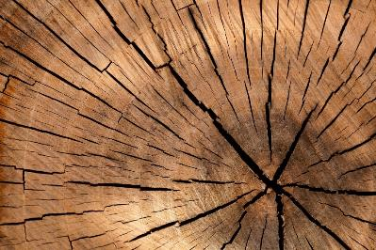
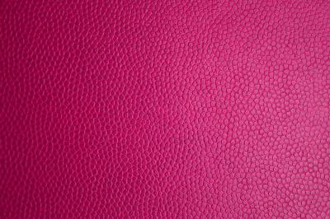
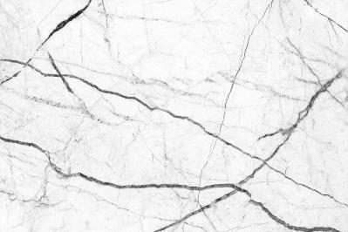
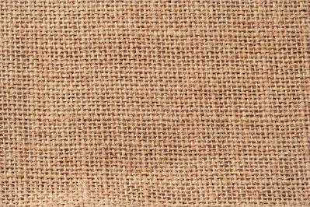
Koji su materijali prikazani na slikama?
Koji se od njih mogu koristiti u građevinarstvu?

Slide 2
MATERIJALI U GRAĐEVINARSTVU

Slide 3
Materijali u graditeljstvu
Osnovna podjela materijala u graditeljstvu:
- prirodne (drvo, kamen…)
- umjetne (beton, armirani beton, čelični profili…)
Prema namjeni dijele se na:
- konstrukcijske materijale
- vezivne materijale
- izolacijske materijale
- materijale za oblaganje

Slide 4
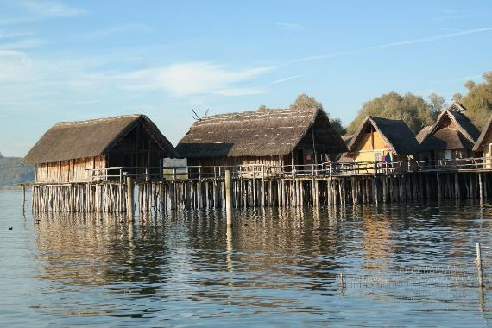
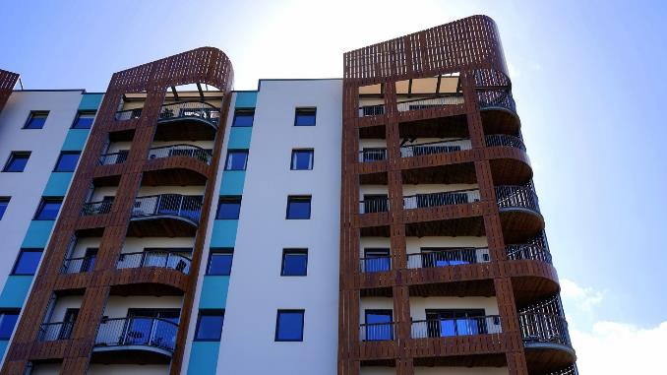
Građevinskim materijalima nazivamo sve one materijale kojima se koristimo za izgradnju građevinskih objekata.
PRIRODNI
UMJETNI

Slide 5
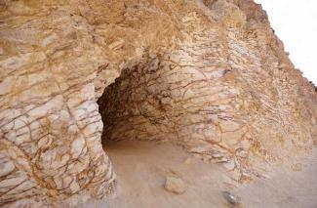
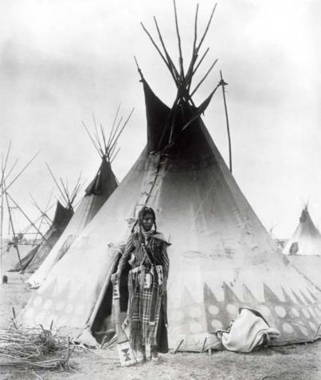
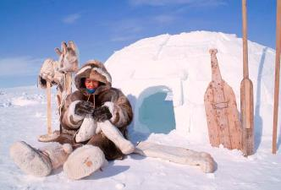
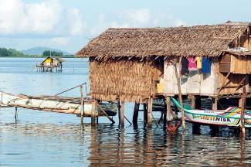
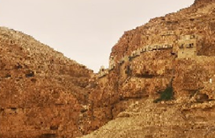
Analiziraj prirodne materijale od kojih su građene prve nastambe.

Slide 6
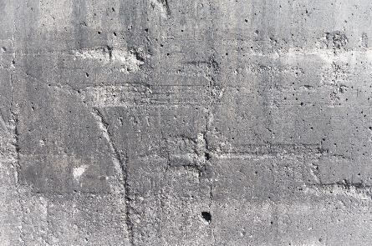
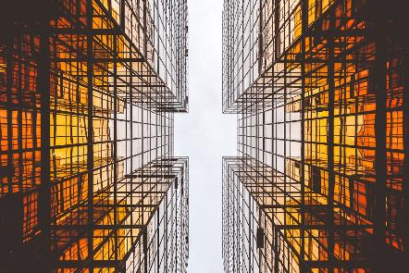
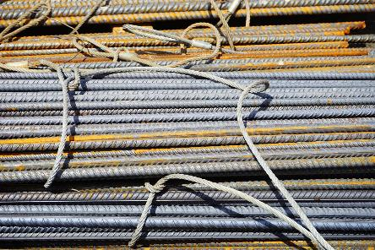
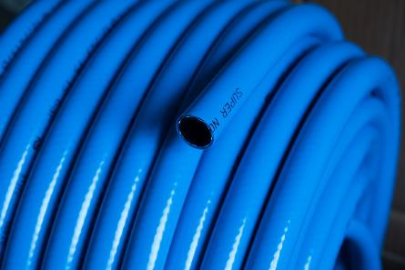
Umjetni materijali
beton
staklo
čelik
plastika

Slide 7
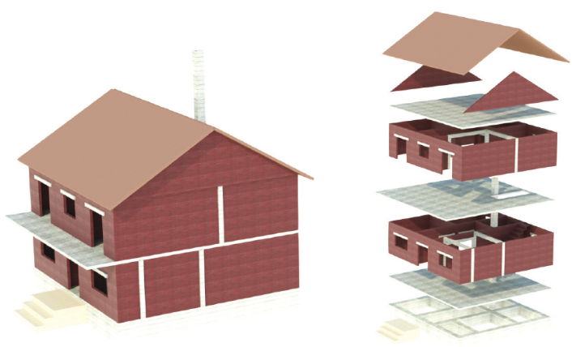
Konstrukcijski materijali koriste se za izradu temelja, stupova, greda, nosača, krovišta, stubišta i drugih konstrukcijskih elemenata u građevinarstvu.
TEMELJI
NOSIVI ZIDOVI
DIMNJACI
STUPOVI I GREDE
NADVOJI (nadvratnici i
natprozornici)
MEĐUKATNA KONSTRUKCIJA
KROVIŠTE
STUBIŠTE

Slide 8
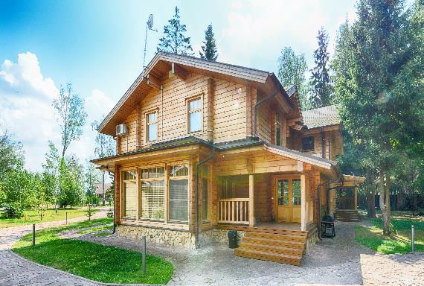
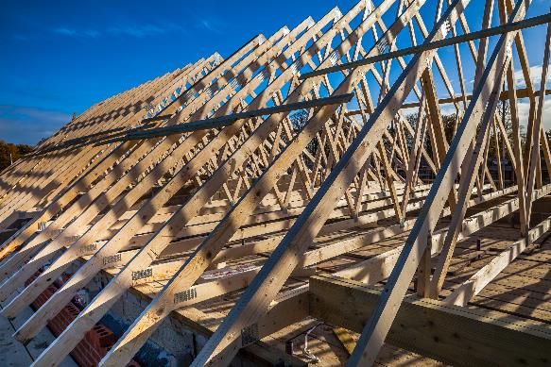
Drvo kao konstrukcijski materijal
izrada kuća
konstrukcijski elementi

Slide 9
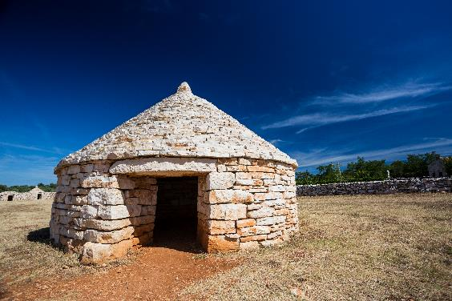
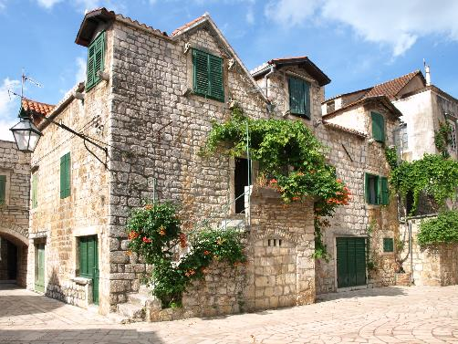
Kamen kao konstrukcijski materijal
kažun – tradicionalno
sklonište
tradicionalna kamena kuća

Slide 10
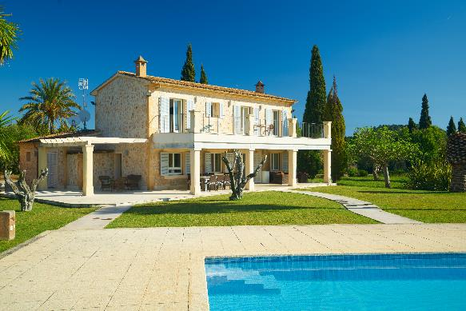
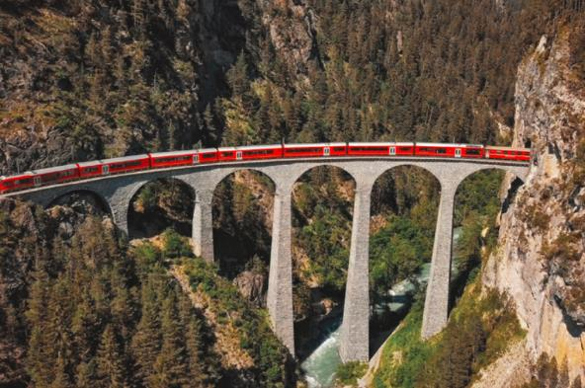
Kamen kao konstrukcijski materijal
moderna kamena kuća
vijadukt – primjena kamena
u izgradnji prometnica

Slide 11
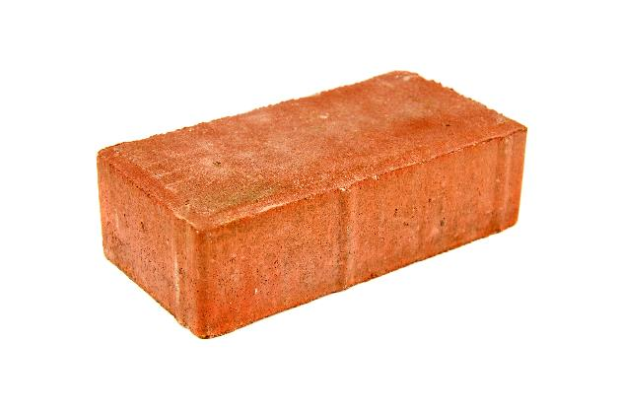
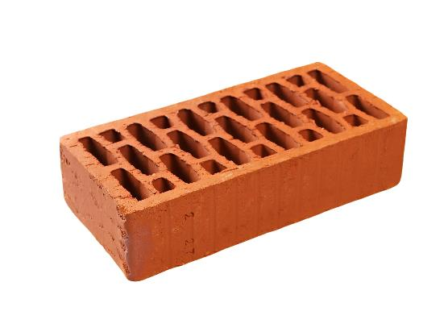
Opeka kao konstrukcijski materijal
puna opeka
šuplja opeka
Kako se proizvodi opeka?

Slide 12
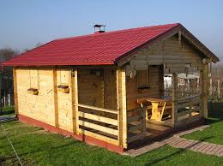
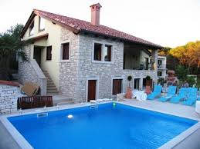
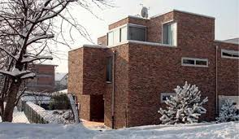
Drvo, kamen i opeka konstrukcijski su materijali vezani za tradicijsko graditeljstvo.

Slide 13
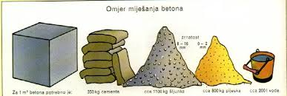
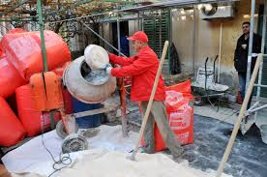
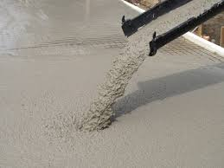
Konstrukcijski materijali
Beton
Beton nastaje miješanjem šljunka, cementa i vode.

Slide 14
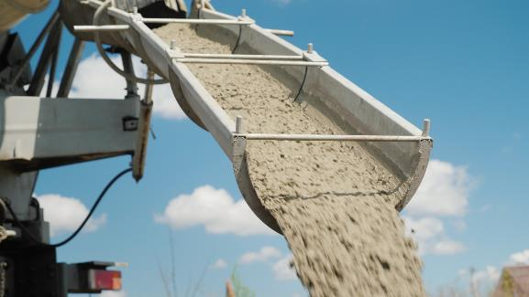
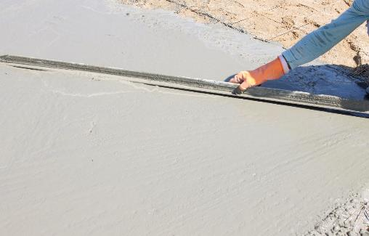
Beton kao konstrukcijski materijal
Od kojih materijala i kojim postupcima se dobiva beton?
BETON = vezivo (cement) + voda + agregat (pijesak, šljunak)

Slide 15
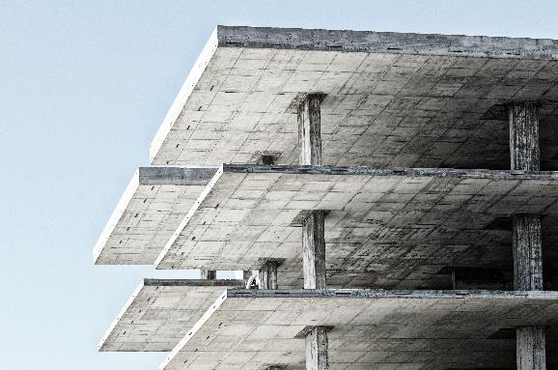
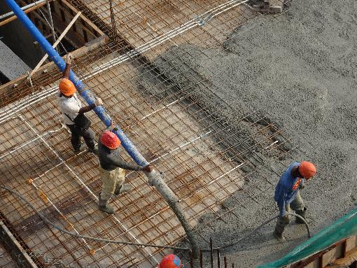
Armirani beton kao konstrukcijski materijal
ARMATURA

Slide 16
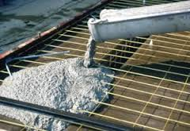
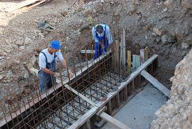
Dodavanjem željeznih ili čeličnih mreža u beton dobiva se armirani beton.

Slide 17
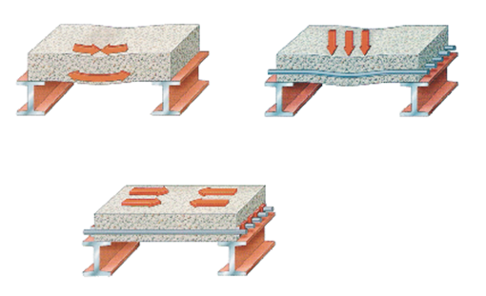
beton
armirani beton
prednapregnuti beton

Slide 18
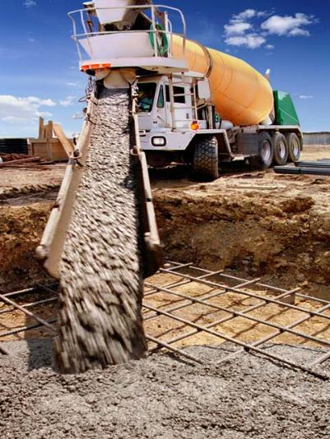
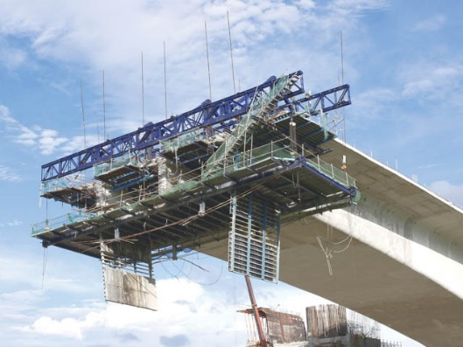
armirani beton
prednapregnuti beton armirani beton kojemu se armatura, prije zalijevanja betonskom mješavinom snažno napne,

Slide 19
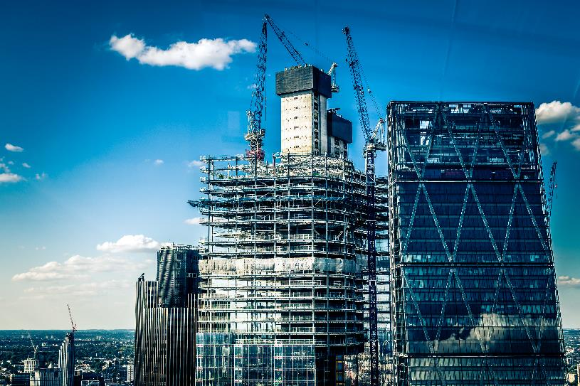
Čelik kao konstrukcijski materijal

Slide 20
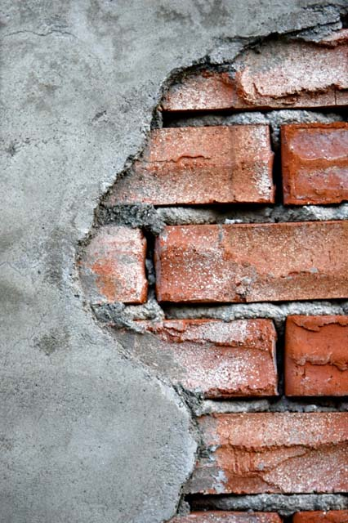
Vezivni materijali povezuju iste ili različite materijale i elemente u kompaktne cjeline.

Slide 21
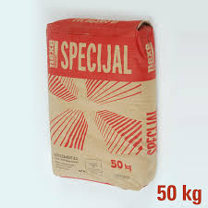
Vezivni materijali služe za spajanje dvaju ili više različitih građevnih materijala.
Cement je osnovno vezivo u proizvodnji betona. Vezivanje pomiješanih tvari traje dan – dva, a potpuno očvršćavanje traje tridesetak dana.

Slide 22
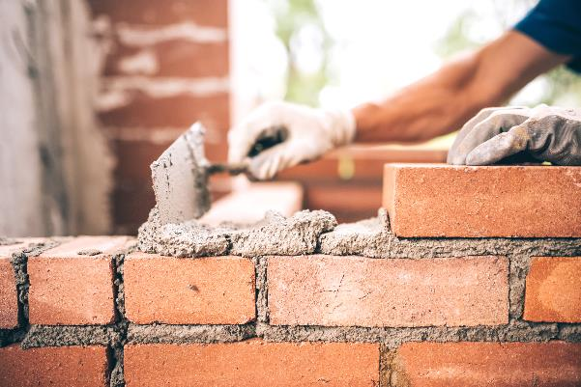
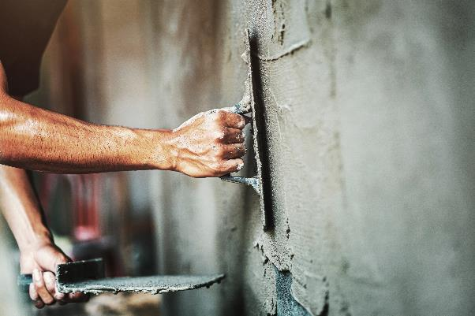
Cement kao vezivni materijal

Slide 23
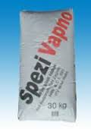
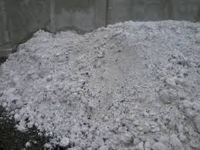
Vapno je vezivni materijal od kojeg se izrađuje žbuka koja služi za površinsku obradu zidova.

Slide 24
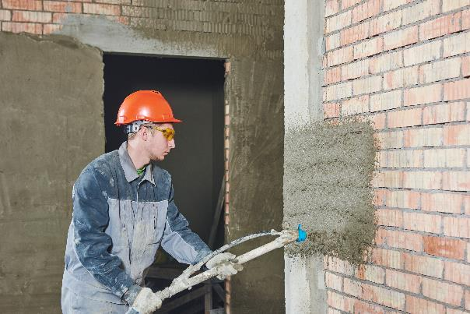
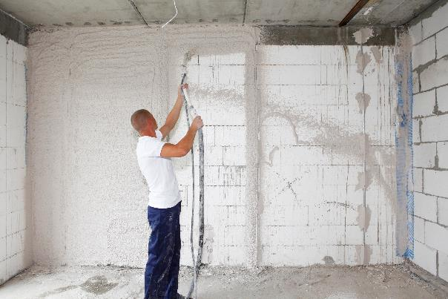
Vapno kao vezivni materijal
mort ili žbuka - žbukanje

Slide 25
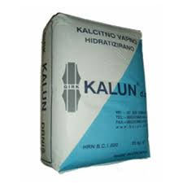
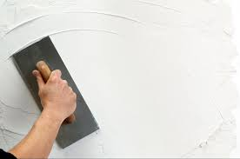
Gips je vezivo koje pomiješano s vodom očvrsne za desetak minuta. Koristi se za naknadne radove (poravnanja, popunjavanja…)

Slide 26


Gips (sadra) kao vezivni materijal
primjena gips ploča

Slide 27



Ljepila se koriste za spajanje dvaju ili više materijala.

Slide 28


Pri izgradnji Kineskog zida u žbuku je dodavana ljepljiva riža.
Pri izgradnji Karlovog mosta u Pragu korišteni su i jaja, vino i šećer.

Slide 29
Izolacijski materijali
Izolacijski materijali dijele se na:
- hidroizolacijske (sprečavaju prodiranje vode i vlage)
- termoizolacijske (sprečavaju prolazak topline u oba smjera)
- akustički materijali (sprečavaju prolazak zvuka ili buke u oba smjera)

Slide 30

Izolacijski materijali štite (odvajaju) konstrukcijski element, cijelu građevinu i korisnike građevine od utjecaja:
- vode (hidroizolacija)
- buke (zvučna izolacija)
- topline (termoizolacija).

Slide 31


Hidroizolacijski materijali

Slide 32



Termoizolacijski materijali

Slide 33


Zvučna izolacija

Slide 34



Materijali za oblaganje
Materijali za oblaganje imaju dvojaku ulogu:
- estetsku
- zaštitnu
Materijali za oblaganje su:
- drvo
- kamen
- keramičke pločice

Slide 35

Materijali za oblaganje poboljšavaju izolacijska svojstva i estetski izgled zidova, podova i stropova.
Služe i za zaštitu ugrađenih materijala i čitavih objekata.

Slide 36



Slide 37



Slide 38
Leonardov most
Leonardo da Vinci je 1502. g. projektirao veliki most (240 m) koji je trebao povezivati dvije obale Constantipola, no sultan je mislio da je most neizvediv, pa nije izgrađen.
Osnovna ideja je da se prijeđe preko rijeke koristeći grede koje su kraće od širine rijeke, a pritom se ne koristi nikakav materijal za vezivanje (ljepilo, čavli …)
U spomen na velikog umjetnika i pronalazača 2001. g. podignut je takav most u Norveškoj, a planira se izgradanja po jednog takvog mosta na svakom kontinentu.

Slide 39




